Slide 1
教育の情報化概論
スライド資料 A1
兵庫県版研修プログラム
Notes:
〈タイトル〉
ここでは、教育の情報化とICT活用について学びます。

Slide 2
教員のＩＣＴ活用指導力
スライド資料 A1-2
Notes:
〈タイトル〉

Slide 3
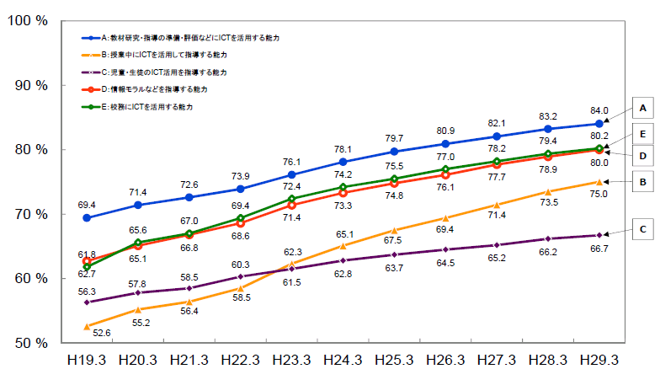
教育の情報化概論 ②教員のＩＣＴ活用指導力
教員のＩＣＴ活用指導力の推移
平成２８年度学校における教育の情報化の実態等に関する調査より

Slide 4
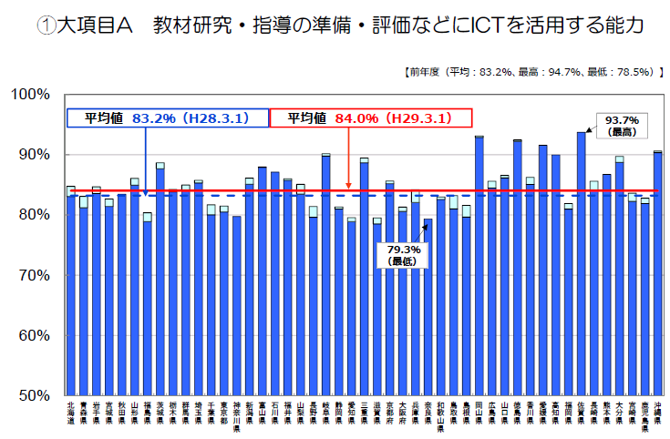
教育の情報化概論 ②教員のＩＣＴ活用指導力
教員のＩＣＴ活用指導力の状況
平成２８年度学校における教育の情報化の実態等に関する調査より

Slide 5
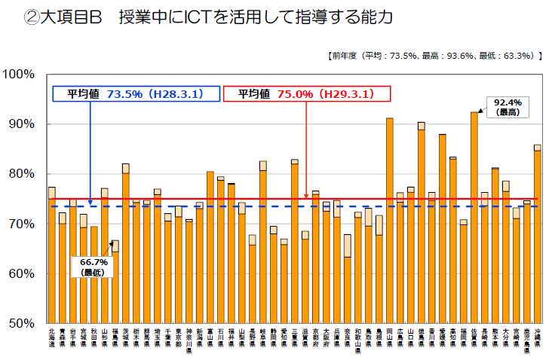
教育の情報化概論 ②教員のＩＣＴ活用指導力
教員のＩＣＴ活用指導力の状況
平成２８年度学校における教育の情報化の実態等に関する調査より

Slide 6
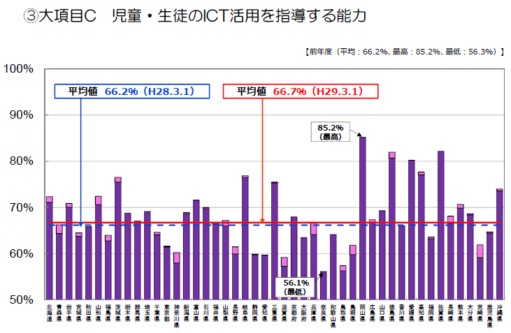
教育の情報化概論 ②教員のＩＣＴ活用指導力
教員のＩＣＴ活用指導力の状況
平成２８年度学校における教育の情報化の実態等に関する調査より

Slide 7
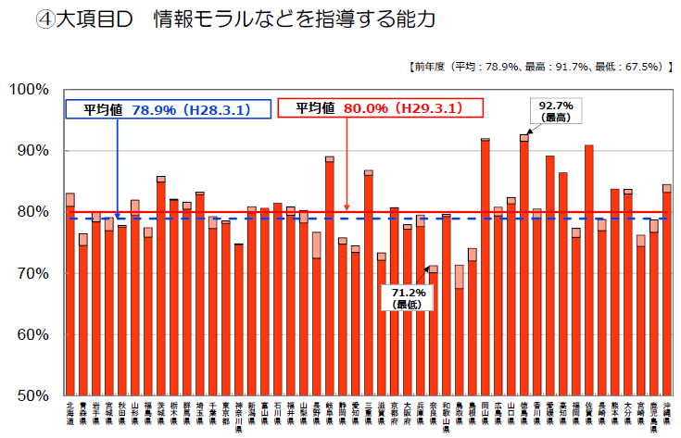
教育の情報化概論 ②教員のＩＣＴ活用指導力
教員のＩＣＴ活用指導力の状況
平成２８年度学校における教育の情報化の実態等に関する調査より

Slide 8
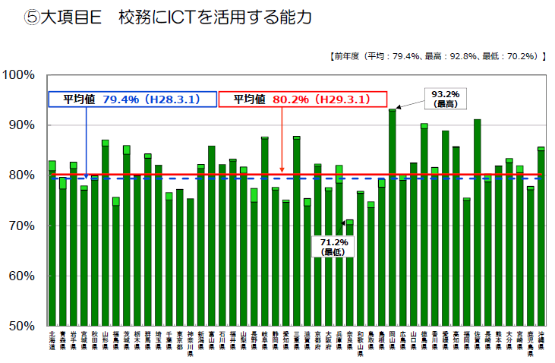
教育の情報化概論 ②教員のＩＣＴ活用指導力
教員のＩＣＴ活用指導力の状況
平成２８年度学校における教育の情報化の実態等に関する調査より

Slide 9
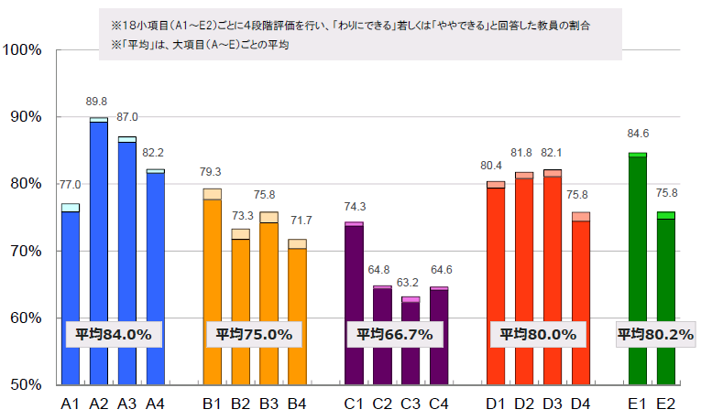
教育の情報化概論 ②教員のＩＣＴ活用指導力
教員のＩＣＴ活用指導力の状況
平成２８年度学校における教育の情報化の実態等に関する調査より

Slide 10
教育の情報化概論 ②教員のＩＣＴ活用指導力
求められる教員のＩＣＴ活用指導力
ＩＣＴ活用指導力チェックリストの大項目
「A 教材研究・指導の準備・評価などに
ICT を活用する能力」
「B 授業中にICT を活用して指導する能力」
「C 児童（生徒）のICT 活用を指導する能力」
「D 情報モラルなどを指導する能力」
「E 校務にICTを活用する能力」
「教育の情報化に関する手引き」より

Slide 11
教育の情報化概論 ②教員のＩＣＴ活用指導力
求められる教員のＩＣＴ活用指導力
「教員のＩＣＴ活用指導力の基準」（文部科学省）より

Slide 12
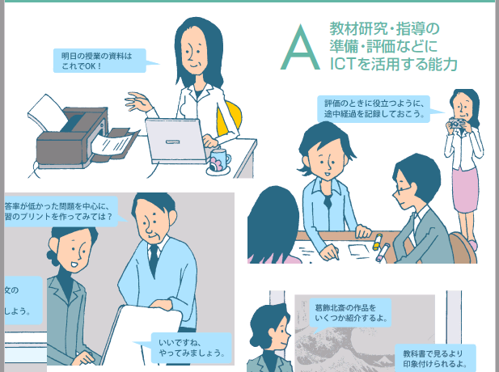
教育の情報化概論 ②教員のＩＣＴ活用指導力
求められる教員のＩＣＴ活用指導力
「教員のＩＣＴ活用指導力の基準」（文部科学省）より

Slide 13
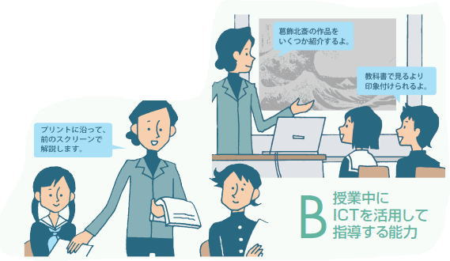
教育の情報化概論 ②教員のＩＣＴ活用指導力
求められる教員のＩＣＴ活用指導力
「教員のＩＣＴ活用指導力の基準」（文部科学省）より

Slide 14
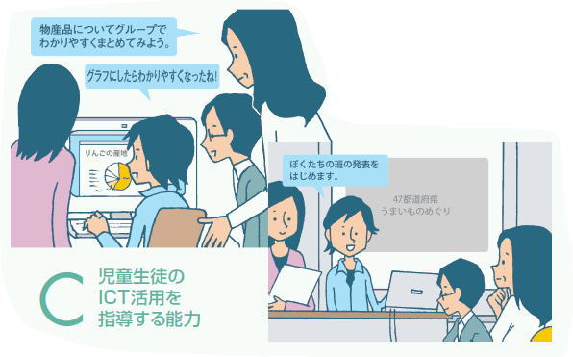
教育の情報化概論 ②教員のＩＣＴ活用指導力
求められる教員のＩＣＴ活用指導力
「教員のＩＣＴ活用指導力の基準」（文部科学省）より

Slide 15
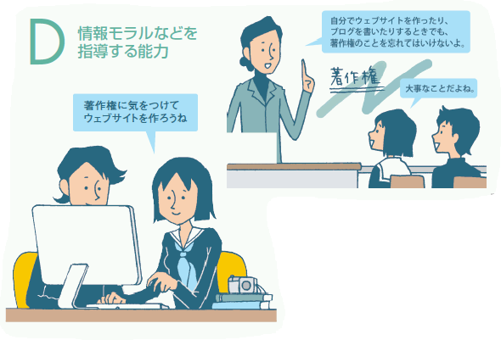
教育の情報化概論 ②教員のＩＣＴ活用指導力
求められる教員のＩＣＴ活用指導力
「教員のＩＣＴ活用指導力の基準」（文部科学省）より

Slide 16
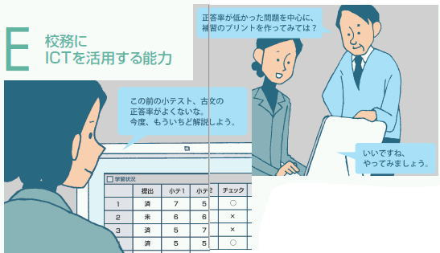
教育の情報化概論 ②教員のＩＣＴ活用指導力
求められる教員のＩＣＴ活用指導力
「教員のＩＣＴ活用指導力の基準」（文部科学省）より

Slide 17
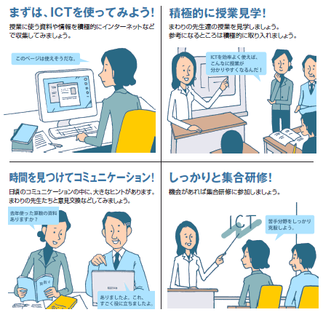
教育の情報化概論 ②教員のＩＣＴ活用指導力
ＩＣＴ活用指導力向上をめざして
「教員のＩＣＴ活用指導力の基準」（文部科学省）より

